Slide 1
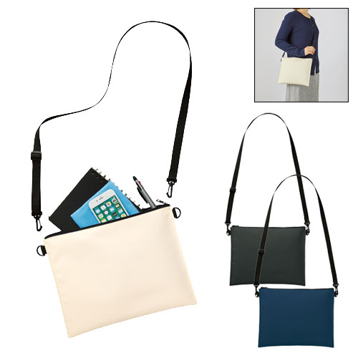
【提案書】
2WAYサコッシュ
特徴
お財布とスマホと手帳など、必要最低限のものだけ持ってお出かけしたい時に丁度良いサイズのサコッシュ。シンプルなのでオリジナルプリントもよく映えます。カラバリは全3色展開。
納期
納期スペース
仕様
カラー展開：インクブラック,ネイビーブルー,ミルキーベージュ
素材：ポリエステル
サイズ：本体/約300×230(mm)・ショルダー部分/約19×1100(mm)(最大)
お見積
お見積りスペース

